Slide 1
Comunicación efectiva
Saber decir lo que se quiere

Slide 2
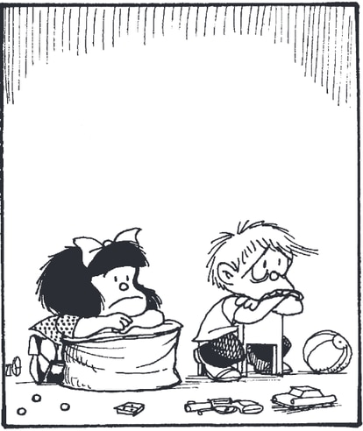
Y antes de empezar…

Slide 3
¡Juguemos!

Slide 4
Comunicación
La palabra comunicación proviene del latín communicatio, communicatiōnis, que, a su vez, deriva del verbo latino communicare, que significa compartir, intercambiar algo, poner en común.

Slide 5
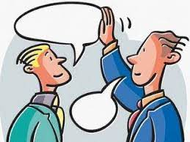
La comunicación, es la acción de compartir con los demás lo que pensamos, creemos o sentimos, y también, por lo tanto, de trasmitir o difundir informaciones o mensajes para hacerlos del conocimiento de los demás.

Slide 6
Elementos de la Comunicación
01

Slide 7
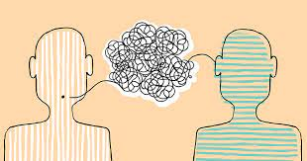
Comunicación efectiva
Comunicación
Es la capacidad de intercambiar emociones y pensamientos en un diálogo a partir de escuchar activa y atentamente al otro, y de exponer los propios sentimientos y puntos de vista de manera clara pero respetuosa.
La comunicación es un proceso bidireccional donde el orador dice algo y el oyente recibe algo.

Slide 8
PASIVO
EFECTIVO
AGRESIVO

Slide 9
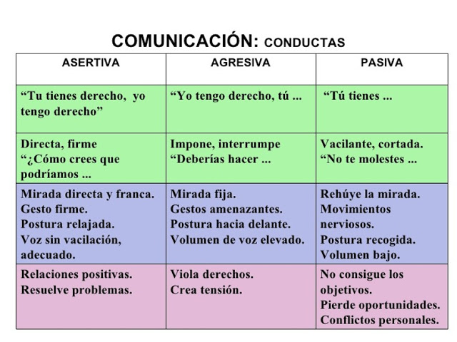
Efectiva
Agresiva
Pasiva

Slide 10
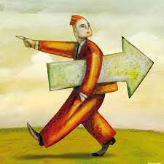
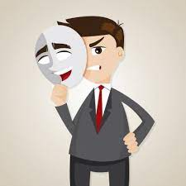
Cómo hacer nuestra comunicación efectiva
1.- Evita caer en incongruencias para no dar mensajes contradictorios a la vez.

Slide 11
Dinámica (una pareja)

Slide 12
Waldo Emerson
“Lo que haces habla tan alto que no puedo oír lo que dices”

Slide 13
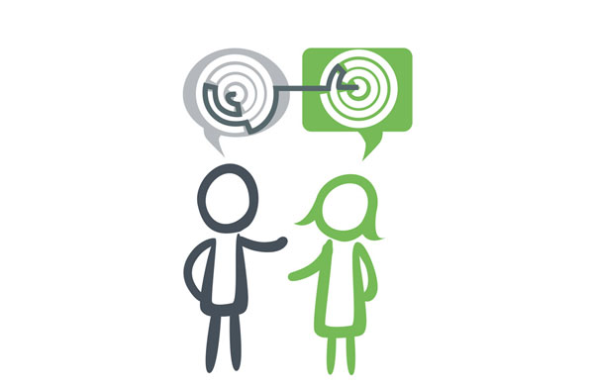
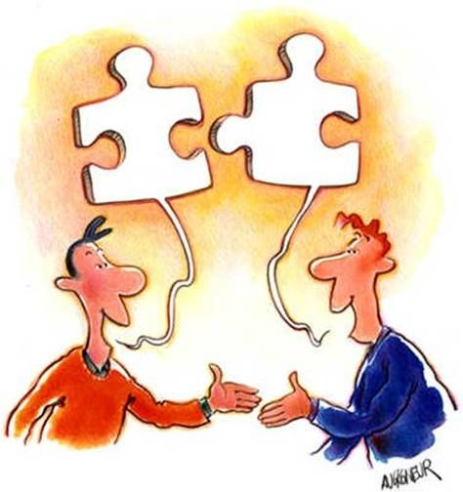
2.- Recuerda que encontrar un lugar y un momento apropiado es vital para determinadas comunicaciones.

Slide 14
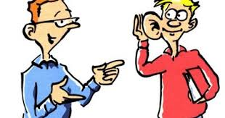
3.- No escuches para únicamente responder. Es fundamental mantener una actitud de escucha activa y no pensar más en lo que vas a responder que en lo que te están diciendo. Así la comunicación será más fluida y mejorará.

Slide 15
Vamos a descubrirlo
4.- No sólo es lo que decimos sino cómo lo decimos.

Slide 16
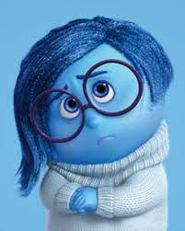
Lo que digo | Cómo lo digo
Qué triste fue decirnos adiós Cuando nos adorábamos más Hasta la golondrina emigró Presagiando el final Fragmento de El triste (José José)
Se levanta en el mástil mi bandera, Como un sol entre céfiros y trinos, Muy adentro en el templo de mi veneración Oigo y siento contento latir mi corazón. (Fragmento de Toque de bandera)

Slide 17
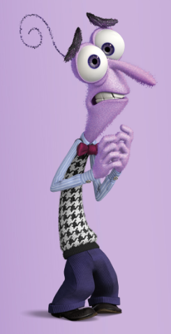
Lo que digo | Cómo lo digo
La esperanza te hará Mirar más allá Y la fe te dará fuerza De creer que vencerás Ahora es tiempo de avanzar Y del pasado olvidar Y celebrar lo que vendrá, juntos cantar Yo creeré Fragmento de Creeré (Tercer cielo)
Si alguna vez advierte que la miro a los ojos Y una veta de amor reconoce en los míos No alerte sus fusiles, ni piense: ¡qué delirio! A pesar de la veta, o tal vez porque existe Usted puede contar conmigo Fragmento de Hagamos un trato (Mario Benedetti)

Slide 18
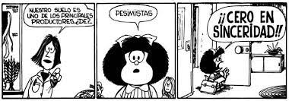
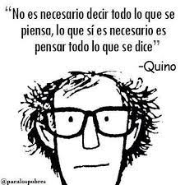
5.- La sinceridad es muy importante, pero recuerda que ser sincero no consiste en decir todo lo que se piensa.

Slide 19
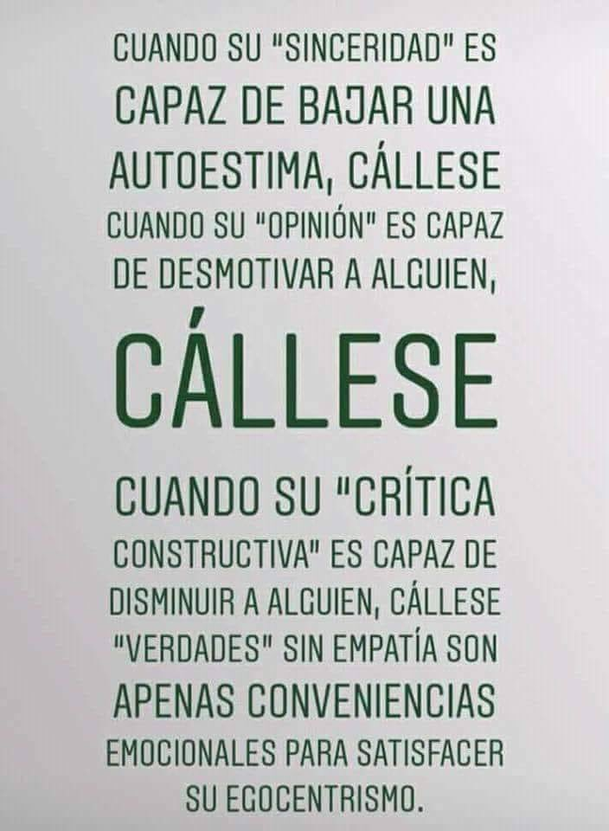
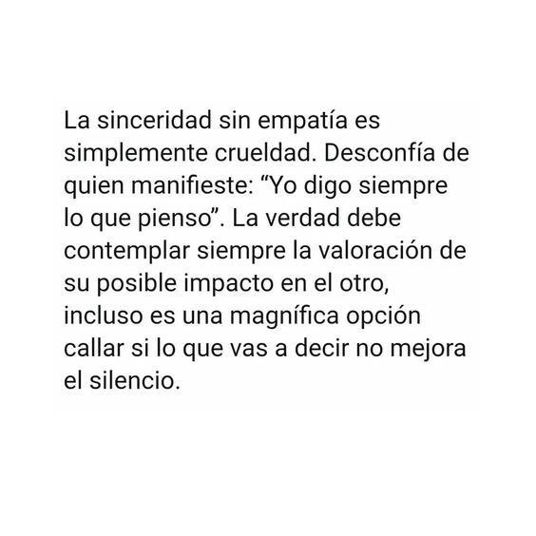

Slide 20
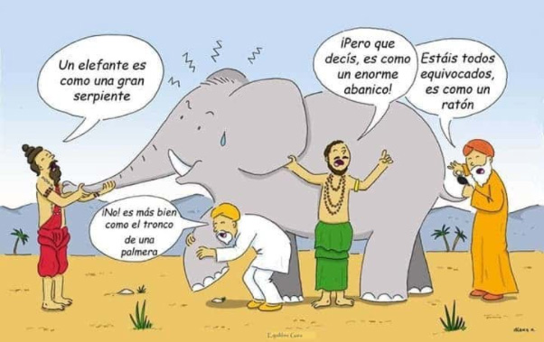
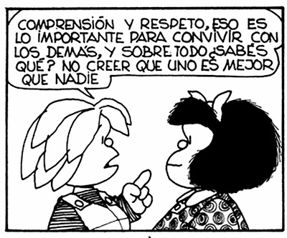
7.- Hay que saber ceder sin tratar de imponer siempre nuestra opinión o criterio y estar abiertos a la oportunidad de aprender de los demás.
6.- Mostrar siempre una actitud de humildad, reconocer cuando nos hemos equivocado.

Slide 21
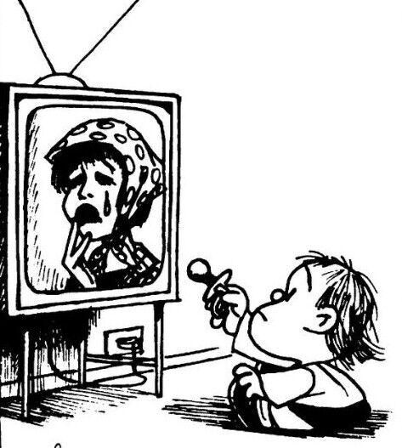
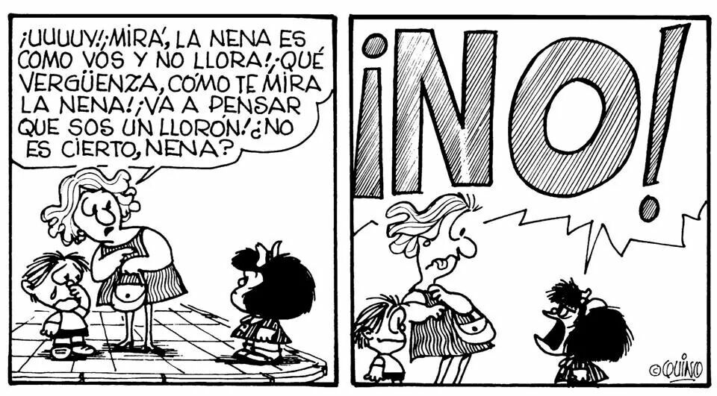
8.- Fomenta la empatía hacia tu interlocutor y pídele su opinión para demostrarle que te interesa lo que está diciendo.
9.- Evita juzgar los mensajes de tu interlocutor, acusar, exigir o faltar al respeto y cortar una conversación sin motivo, manteniendo una conversación sin alterarte emocionalmente.

Slide 22
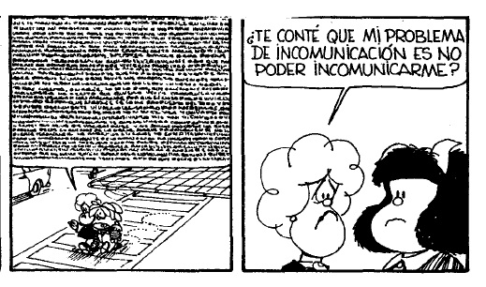
10.- Pon atención a tus respuestas de manera verbal y no verbal.

Slide 25
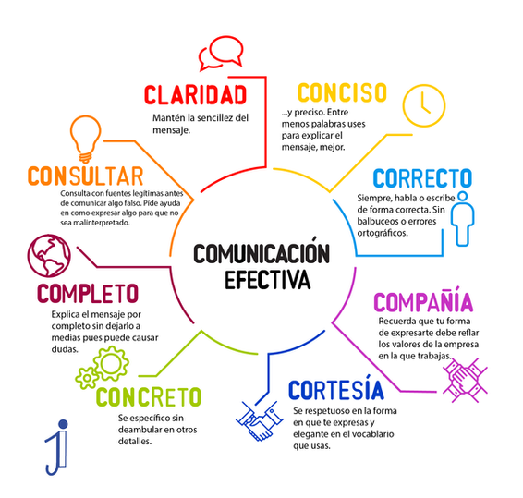
Recuerda las 8 C’s

Slide 26
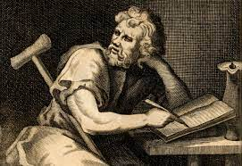
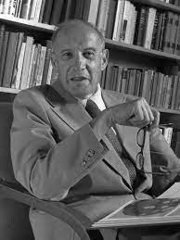
“Tenemos dos orejas y una boca para que podamos escuchar el doble de lo que hablamos”
“Lo más importante de la comunicación es escuchar lo que no se dice.”

